Slide 1
Проект на тему:
«Использование кинезиологии
в развитии детей
дошкольного возраста»
Воспитатель высшей квалификационной категории
МБДОУ детского сада №29 «Мамонтенок» Лычак Ольга Анатольевна

Slide 2
«Движение может заменить лекарство, но ни одно лекарство не заменит движения» Ж. Тассо.
Notes:
Оригинальные шаблоны для презентаций: https://presentation-creation.ru/powerpoint-templates.html
Бесплатно и без регистрации.

Slide 3
Проблемный «?»
Постоянно растущее число детей с нарушениями в физическом и психическом развитии

Slide 4
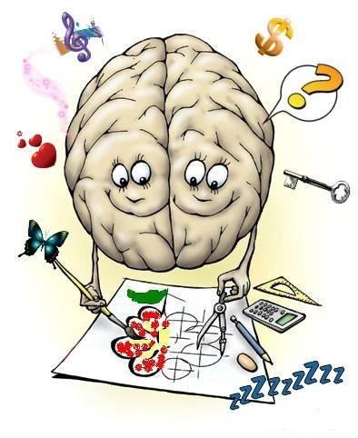
Кинезиология
-это наука о развитии умственных способностей и физического здоровья через движение.
(от греческого слова «кинезис» - движение, «логос» - наука, т. е. наука о движении)

Slide 5
АКТУАЛЬНОСТЬ:
Кинезиология-способствует восстановлению работоспособности и продуктивности в образовательной деятельность

Slide 6
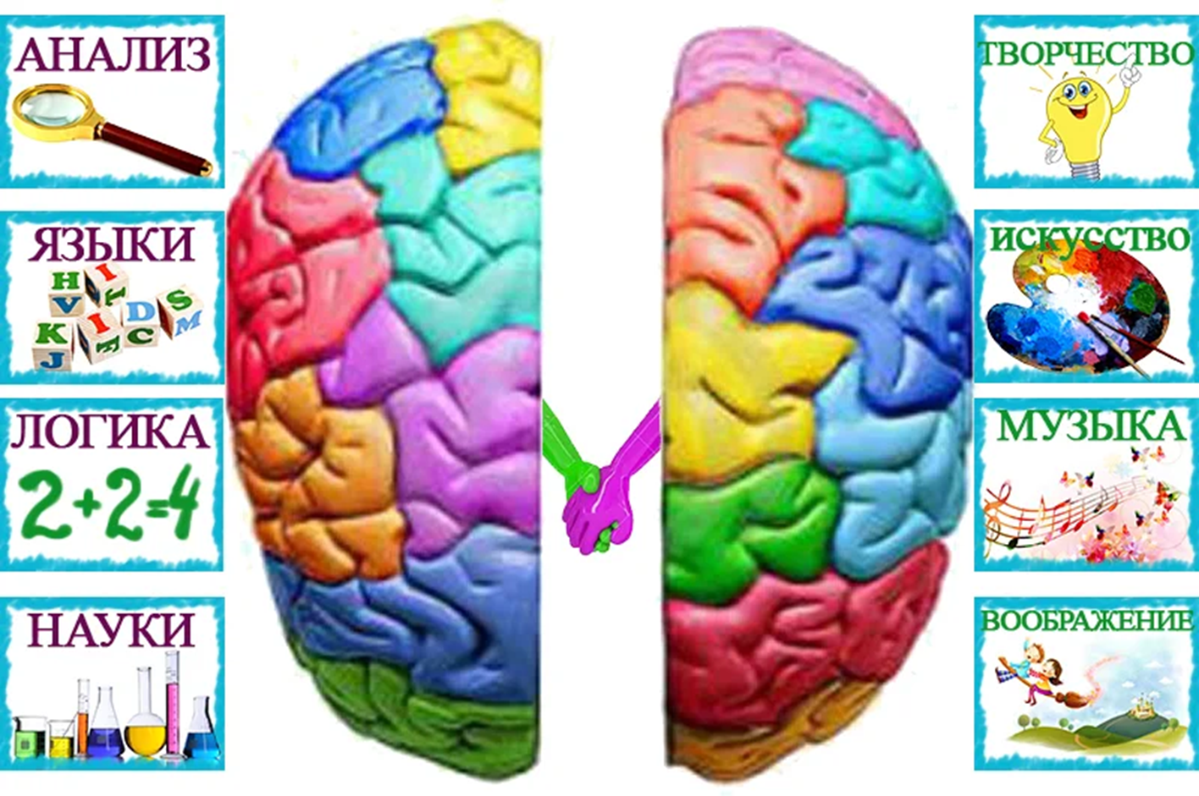
Межполушарное взаимодействие- основа раз­вития интеллекта
Оригинальные шаблоны для презентаций: https://presentation-creation.ru/powerpoint-templates.html
Бесплатно и без регистрации

Slide 7
Кинезиологические упражнения
Цель : развитие межполушарного взаимодействия, способствующего активизации мыслительной деятельности

Slide 8
«Использование кинезиологии в развитии детей дошкольного возраста»
Паспорт проекта
Вид проекта: инновационный, практико-ориентированный.
Тип проекта: долгосрочный.
Срок реализации: 1год
Участники проекта:
дети 6-7 лет, воспитатель группы, родители.

Slide 9
Цель проекта:
развивать межполушарное взаимодействие, способствующее гармоничному умственному развитию дошкольников

Slide 10
Задачи проекта
Для детей:
1. Развивать межполушарное взаимодействие.
2. Синхронизировать работу полушарий.
3. Снимать эмоциональное напряжение.
4. Развивать мелкую моторику.
5. Развивать способности.
6. Развивать психические процессы.
Для педагогов:
1. Создать условия для благополучного и комфортного состояния детей.
2. Повышать профессиональную компетентность.
Для родителей:
1. Познакомить родителей с современными кинезиологическими методиками, их целями и задачами.
2. Научить родителей применять эти методики на практике.

Slide 11
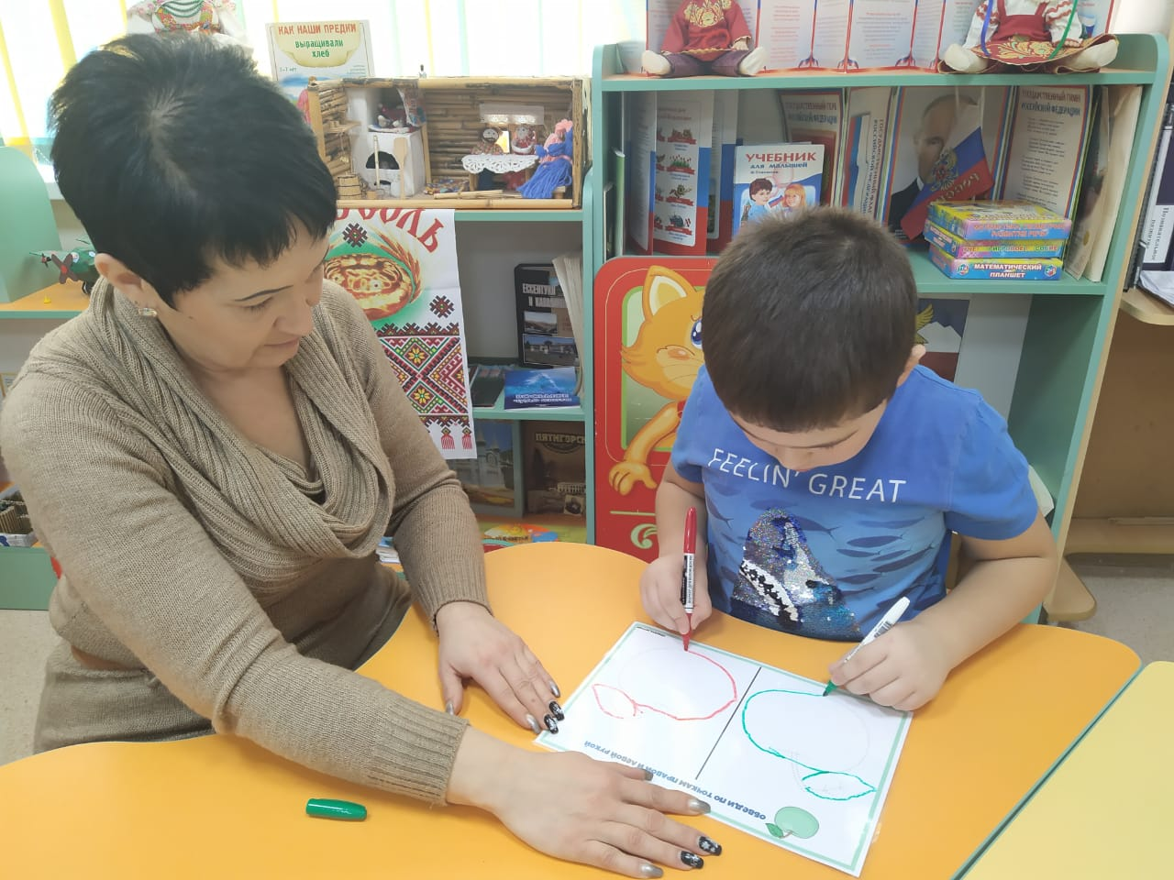
Ожидаемые результаты проекта:
Для детей:

Slide 12
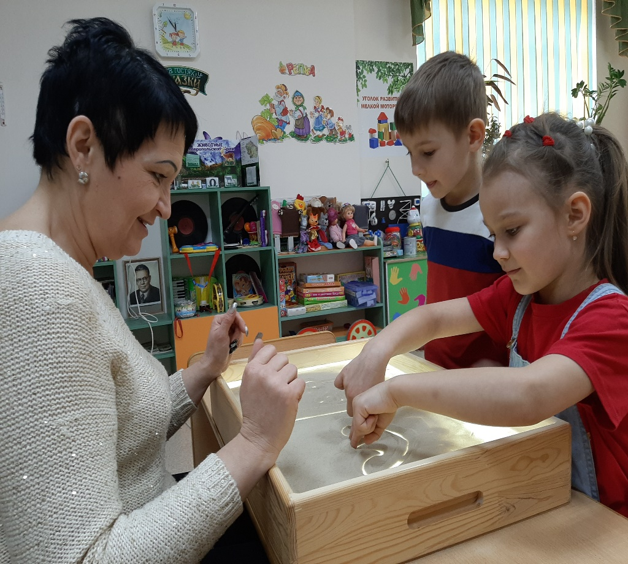
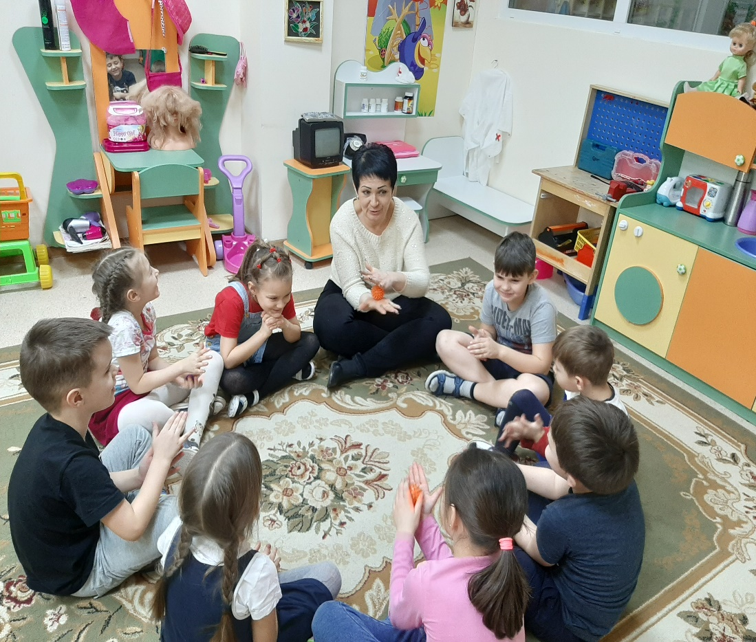

Slide 13
Ожидаемые результаты проекта:
Для педагогов:
создание системы развивающего игрового взаимодействия детей и педагогов;
повышение педагогической компетентности по данному вопросу.
Для родителей: создание системы развивающего игрового взаимодействия детей и родителей.

Slide 14
Принципы реализации проекта:
-принцип научности;
-принцип информационной достаточности;
-личностно-ориентированный подход;
-деятельностный подход;
-принцип доступности и индивидуальности;
-принцип систематичности;
-принцип наглядности .

Slide 15
Условия реализации проекта:
1. Упражнения проводятся ежедневно в рамках образовательной деятельности и в режимных моментах.
2. Занятия проводятся в доброжелательной обстановке.
3. От детей требуется точное выполнение движений и приемов.
4. Упражнения проводятся стоя, сидя, лежа.
5. Упражнения выполняются в медленном темпе от 3 до 5 раз, сначала одной рукой, затем другой рукой, а в завершение - двумя.
6.Все указания даются чётко, спокойно.
7. Педагог следит за правильностью выполнения заданий.
и выполняет вместе с детьми, постепенно (с учетом возраста детей).
8.Все упражнения данной системы — перекрестные.

Slide 16
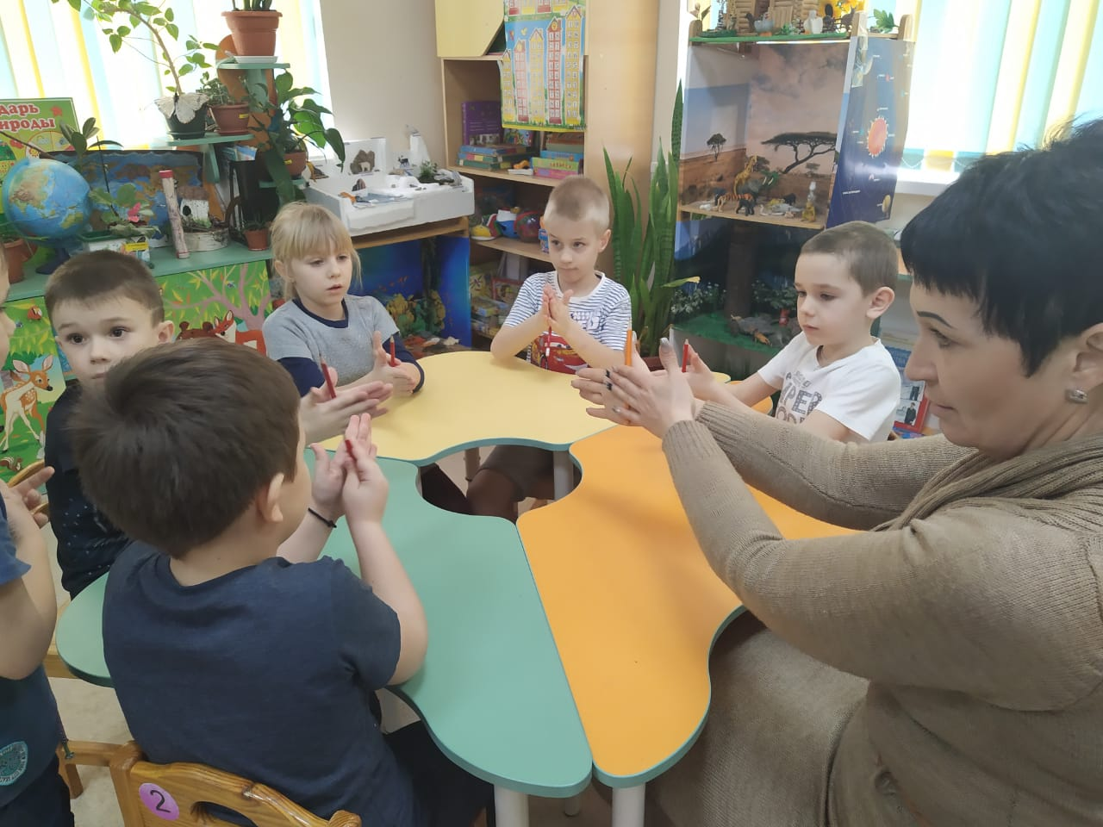
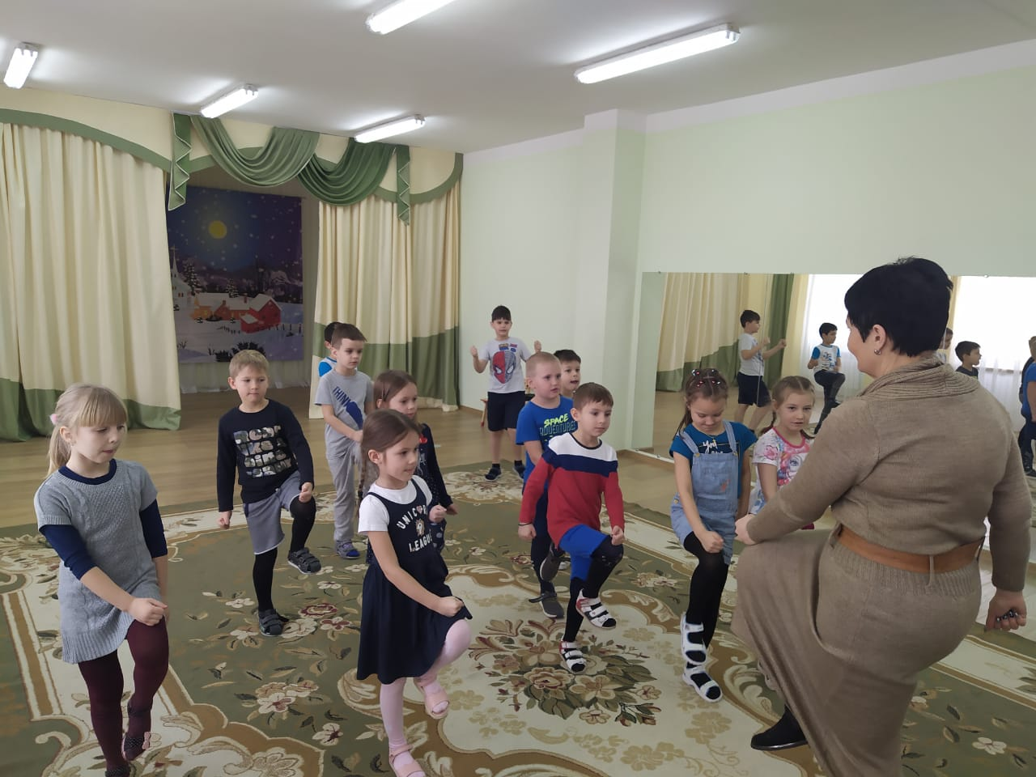

Slide 17
Образовательные области, в рамках которых реализуется проект:
- познавательное развитие;
- речевое развитие;
художественно-эстетическое развитие;
социально-коммуникативное развитие;
- физическое развитие.

Slide 18
Этапы реализации проекта:
1 этап – ПОДГОТОВИТЕЛЬНЫЙ
1.Определение цели и задач
2.Подбор программно-методического обеспечения
3. Анкетирование родителей

Slide 19
Учебно-методическое обеспечение проекта

Slide 20
Результаты анкетирования:
Цель:изучение осведомленности родителей в вопросах применения кинезиологии в образовательном процессе.
1) слышал(а) и хотел(а) бы подробнее познакомиться с этой технологией-36%
2) не знакома, но хотел(а) бы познакомиться-64%

Slide 21
Результаты анкетирования:
1)Индивидуальные консультации и беседы 22%
2)Мастер-классы-88%
Как Вы относитесь к внедрению кинезиологии в образовательный процесс в нашей группе?
1) положительно-100%

Slide 22
2 этап – ПРАКТИЧЕСКИЙ.
Работа с детьми:
1. Растяжки.
2. Дыхательные упражнения.
3. Глазодвигательные упражнения.
4. Телесные упражнения.
5. Упражнения на развитие мелкой моторики.
6. Самомассаж.
7. Упражнения на релаксацию

Slide 23
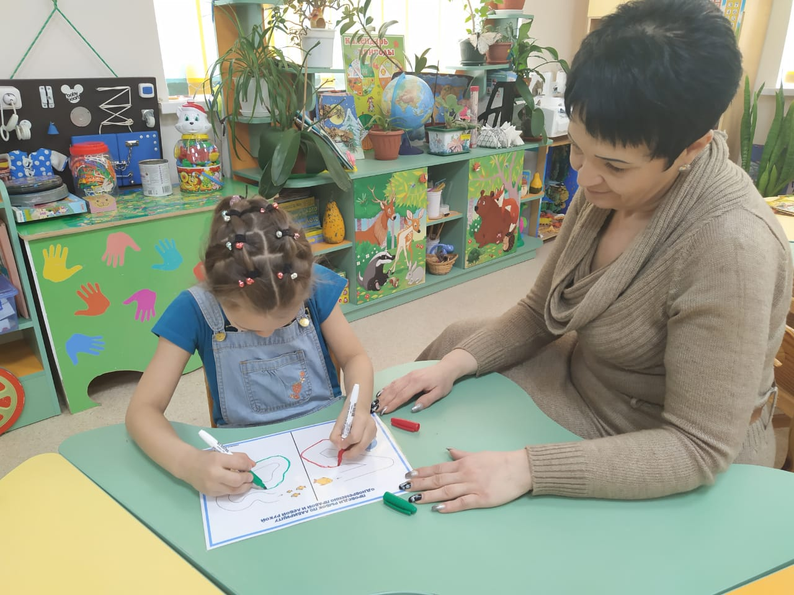

Slide 24
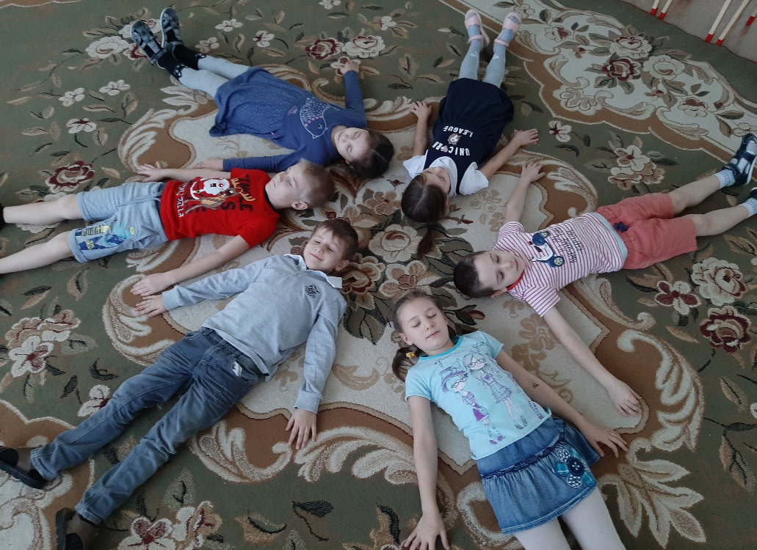

Slide 25
2 этап – ПРАКТИЧЕСКИЙ
Работа с родителями:
1. Наглядная информация в родительском уголке и сайте ДОУ.
2. Тематические родительские собрания
3. Мастер-класс по кинезиологическим упражнениям.
4. Индивидуальные консультации

Slide 26
2 этап – ПРАКТИЧЕСКИЙ
Работа с педагогами:
Мастер-класс для педагогов
«Секрет талантливых дошколят
или кинезиология на все случаи жизни»
Консультация для педагогов «Комплексы кинезиологической гимнастики»
Работа по самообразованию

Slide 27
Мастер-класс для педагогов «Секрет талантливых дошколят»

Slide 28
3 этап – ЗАКЛЮЧИТЕЛЬНЫЙ
Подведение результатов, презентация проектной работы.

Slide 29
Продукты проекта для детей:
1. Картотека кинезиологических упражнений.
2. Световой песочный планшет
3. Схемы для зеркального рисования «Симметричные рисунки».
4. Уголок для развития мелкой моторики.

Slide 30
Продукты проекта для родителей:
1. Родительское собрание на тему «Кинезиология для детей» (презентация, мастер-класс).
2. Консультации «Кинезиология как средство оздоровления дошкольников», «Развиваем мелкую моторику», «Песочная терапия».
3. Буклет «Кинезиологические игры и упражнения для детей дошкольного возраста».

Slide 31
Мастер-класс для родителей «Кинезиология для детей»

Slide 32
Продукты проекта для педагогов:
Мастер-класс для педагогов
«Кинезиологические упражнения для дошкольников».
Презентация проекта.
Блоки кинезиологических упражнений.
Планирование по теме (комплексы кинезиологических упражнений на месяц).

Slide 35
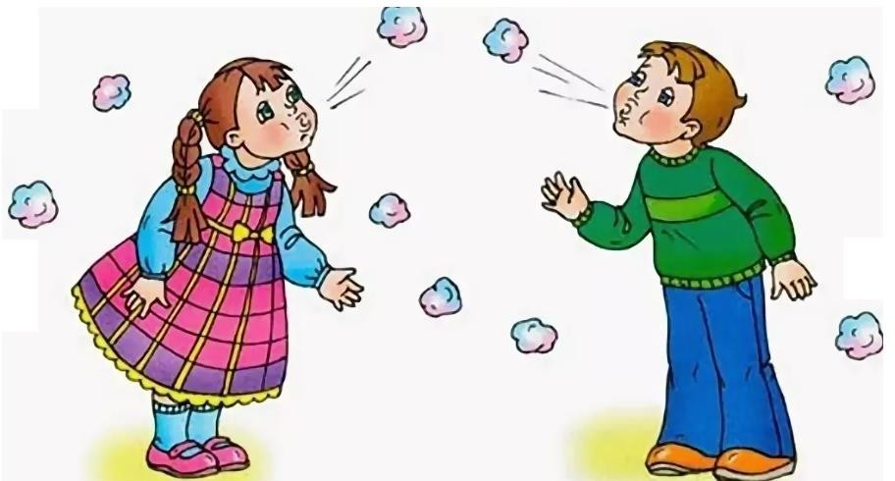
ВЫВОД:
Проведя целенаправленную работу по развитию межполушарного взаимодействия с детьми, я могу сказать, что кинезиологические упражнения благотворно влияют не только на работу мозга, но и всего организма в целом.

Slide 36
Спасибо за внимание!

